Slide 1
DocMan
Gestor Documental mediante IA generativa
Carmen García

Slide 2
Finalidad
La aplicación consiste en un sistema avanzado para la gestión y consulta de datos utilizando un RAG.

Slide 3
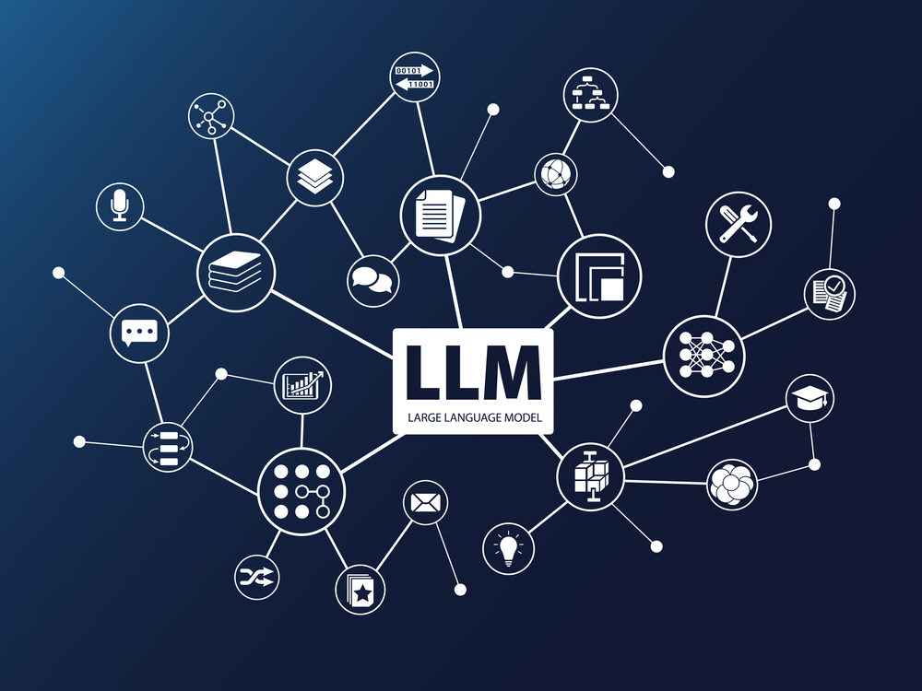
LLM
Mixtral-8x7B-Instruct-v0.1.
12,9 mil millones de parámetros activos de un total de 45 mil millones.
Idiomas: Inglés, francés, italiano, alemán, español y domina el código.
Ventana de contexto: hasta 32K tockens.

Slide 4
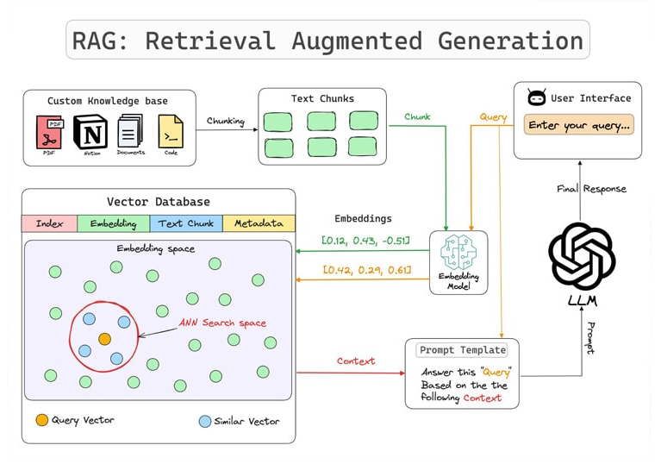

Slide 5







Tecnologías
StreamLit
Api
Creación de la Interfaz de usuario.
FastAPI
Uvicorn
Transformers
LlamaIndex
Permite el uso de modelos de procesamiento del lenguaje natural (NLP).
RAG
Pandas
Machine Learning
Manipulacion y procesamiento de datos.
XGBoost
Scikit-learn

Slide 6





Tecnologias
Bases de Datos
Control de versiones
Despliegue
Vectorial
Git
Docker
Herramientas
IDE
Hugging Faces
Visual Studios Code
LLM
Mistral

Slide 7
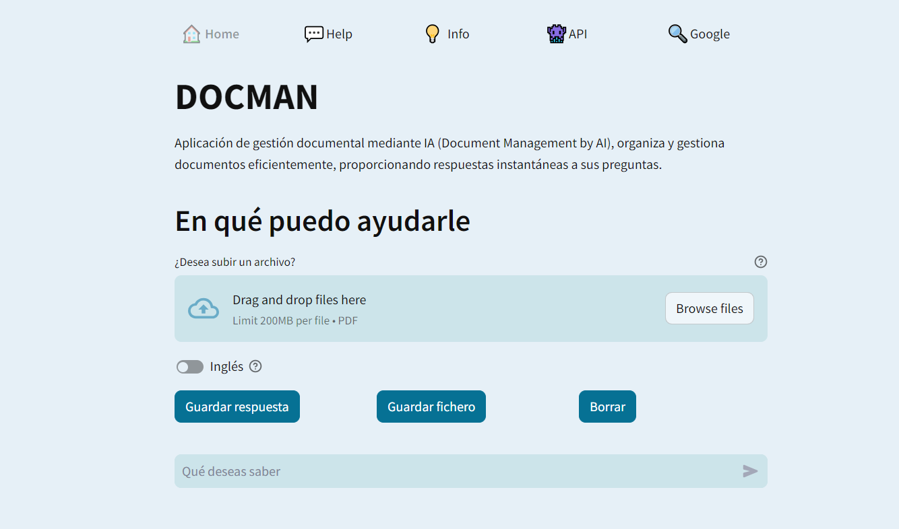
Despliegue
Local.
Docker-compose.
Navegador.
URL_Docman:
http://localhost:8501
URL_Api:
http://localhost:8000/docs

Slide 8

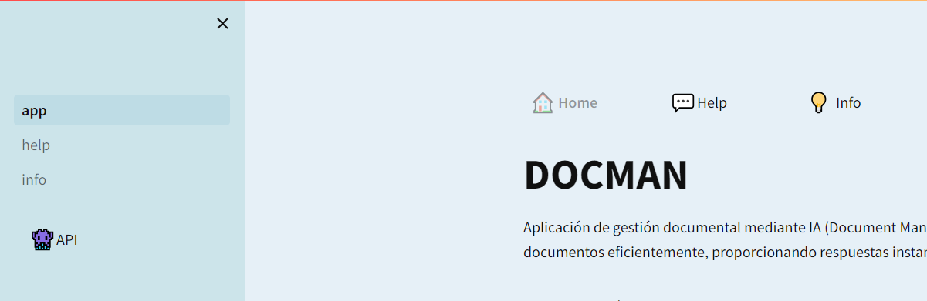
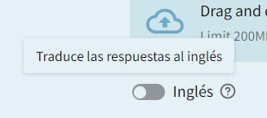
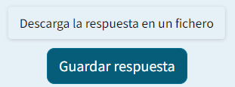
Barra de Navegación
Despliegue lateral
Ayuda

Slide 9
HOME/APP
Subir ficheros PDF.
Realizar consultas.
Obtener la respuesta en Inglés.
Guardar la respuesta en un fichero de texto.
Guardar el fichero que se ha subido en la base de datos.
Borrar.

Slide 10
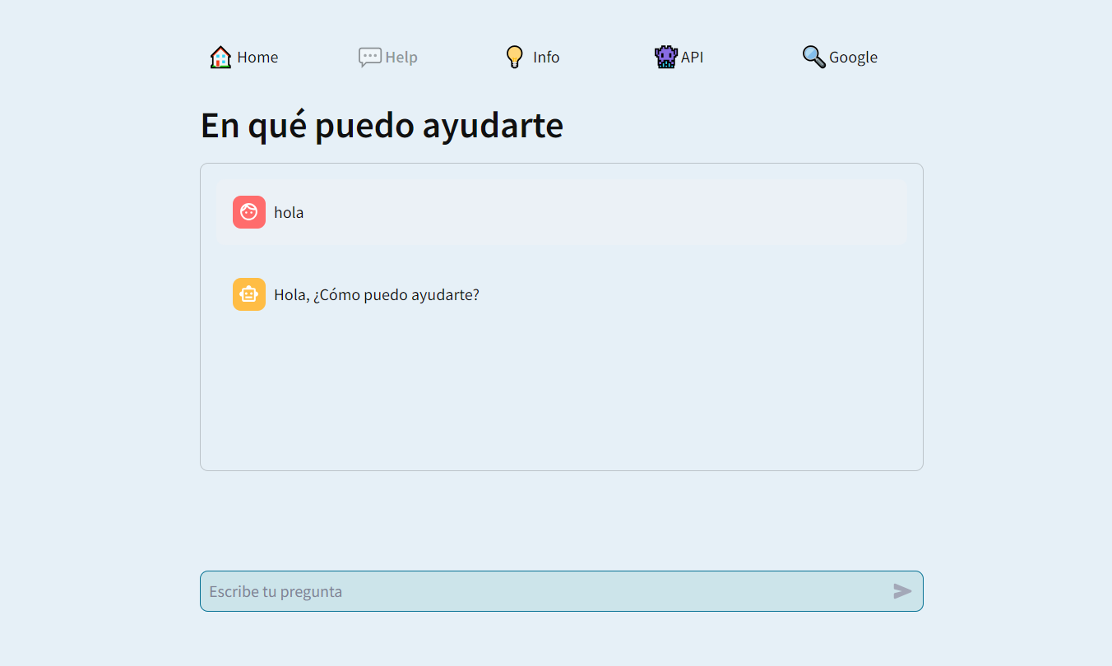
HELP
ChatBot de ayuda al usuario.
Machine Learning.
Datos: CSV.

Slide 11

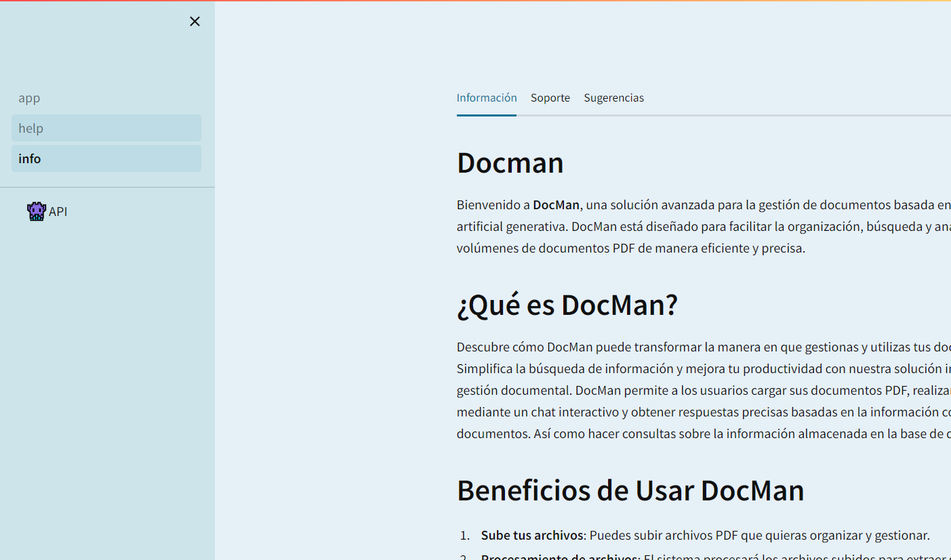
INFO
Informacion
Soporte.
Sugerencias.

Slide 12
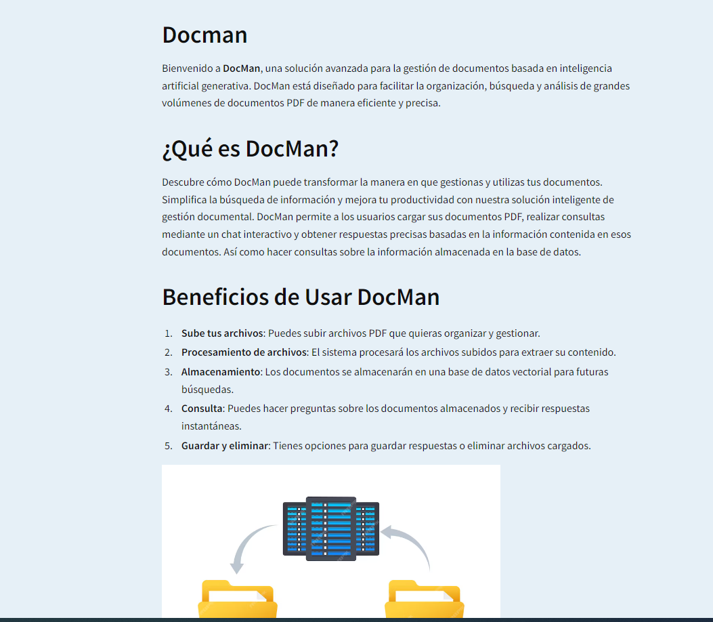
Información

Slide 13
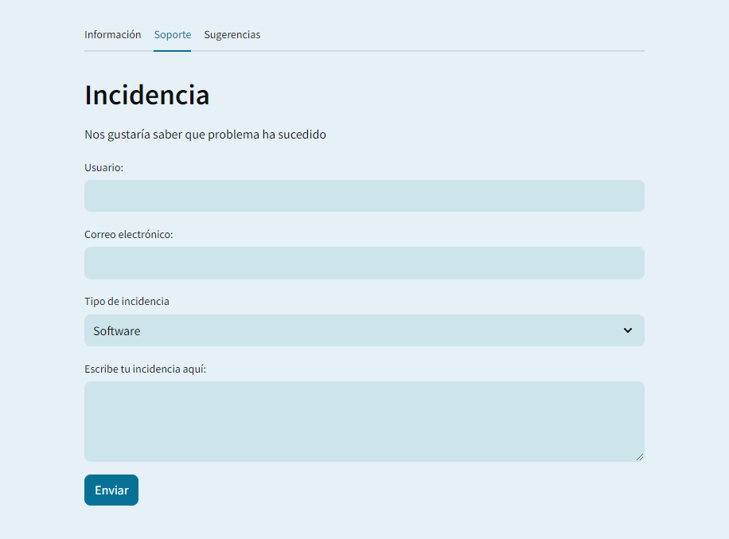
Soporte
Validación campos vacios.
Validación email.
Respuesta al envío.

Slide 14
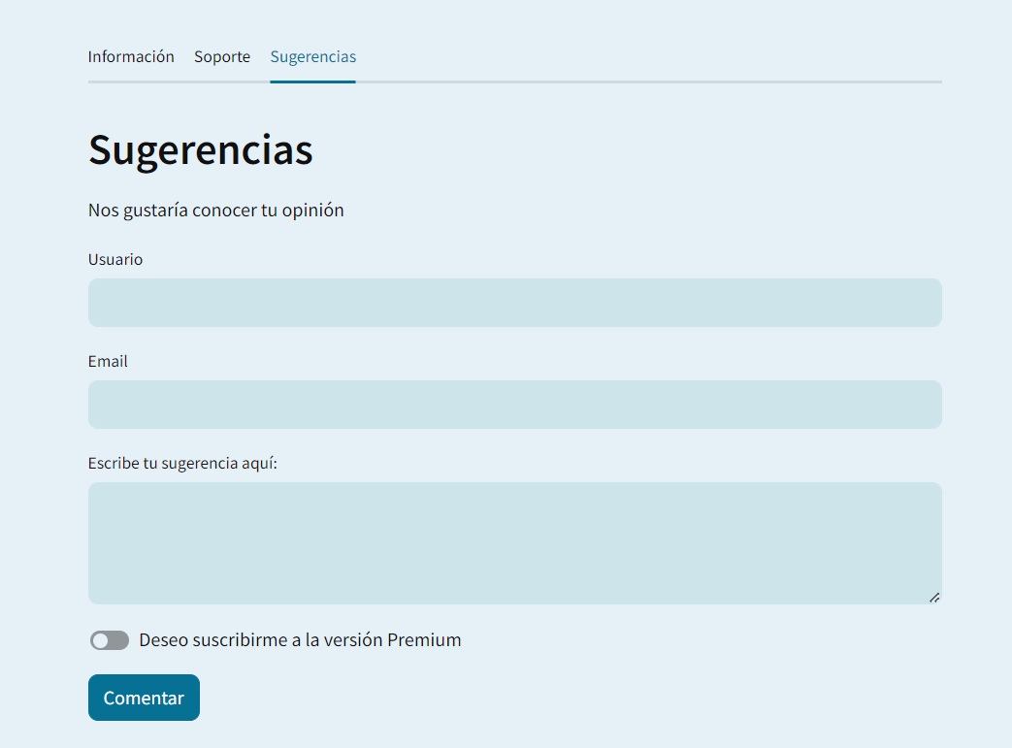
Sugerencias
Validación campos vacios.
Validación email.
Respuesta al envío.
Respuesta subscripción.

Slide 15
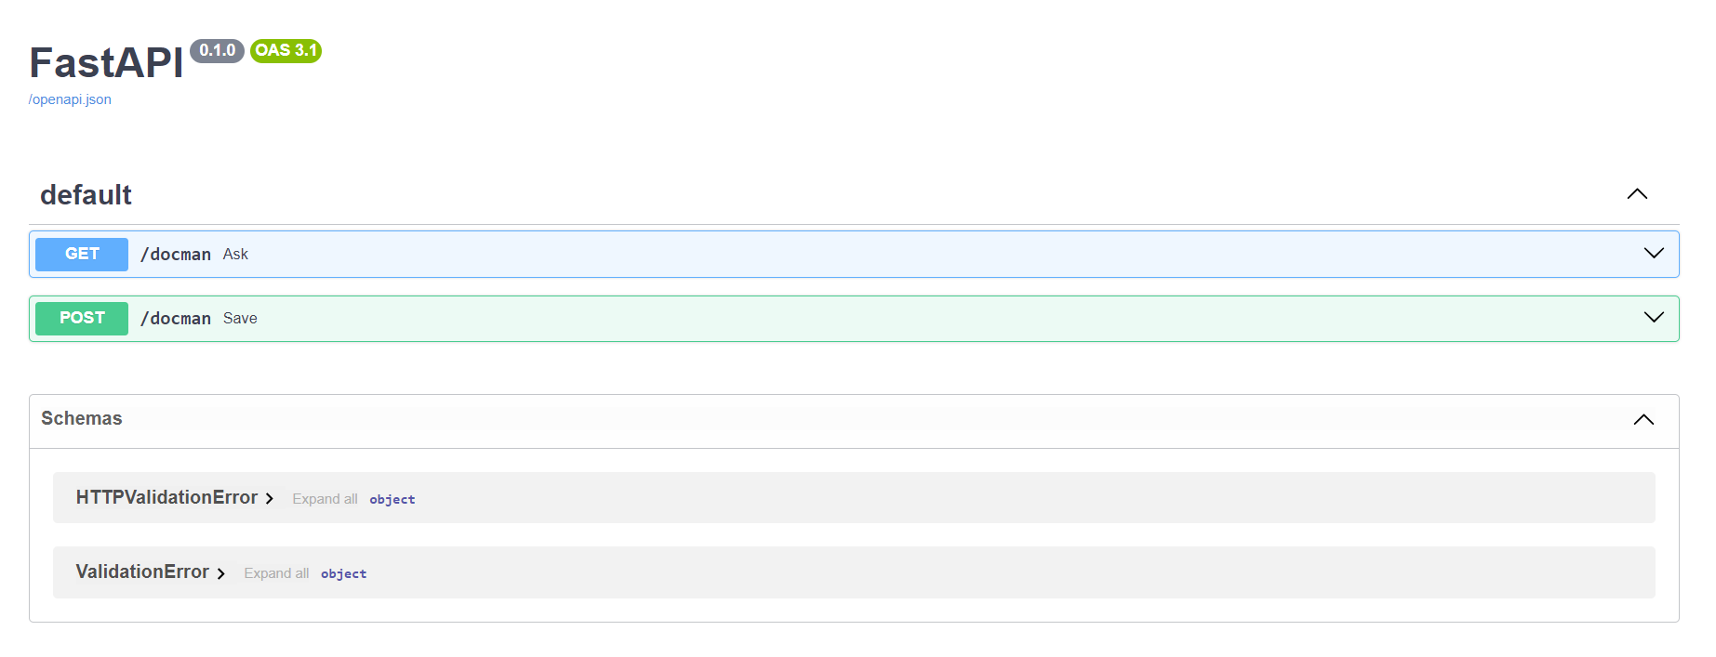
API

Slide 16



Mejoras
Gestión de Usuarios
Añadir tipos de ficheros
Creacion de usuarios, borrado de usuarios, modificación de datos de usuarios,...
Ampliacion del tipo de archivos que puedan subirse y almacenarse.
...
Interfaz
Almacenamiento de Consultas
Mejorar la interfaz de usuario. Posible migración a otra tecnologia para un front que tenga más amplitud para el diseño.
Almacenamiento de las consultas que va realizando el usuario y pueda tener un historico de ellas.

Slide 17
DocMan
Gestor Documental mediante IA
Demo

Slide 18
Gracias
¿Dudas?

